Slide 1
运筹学与优化理论
许 伟 教授/博导
中国人民大学信息学院

Slide 2
本章内容
1.1 线性规划问题及其数学模型
1.2 图解法
1.3 单纯形法原理
1.4 单纯形法计算步骤
1.5 单纯形法的进一步讨论
1.6 应用举例

Slide 3
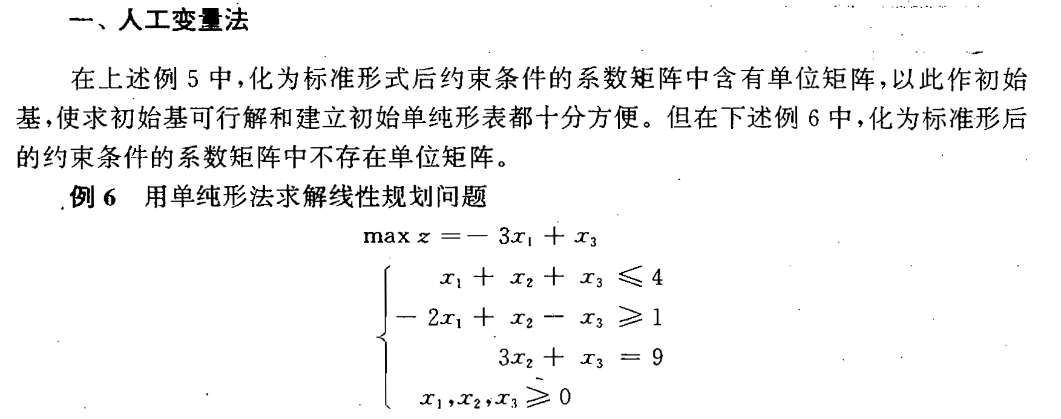
1.5 单纯形法的进一步讨论

Slide 4
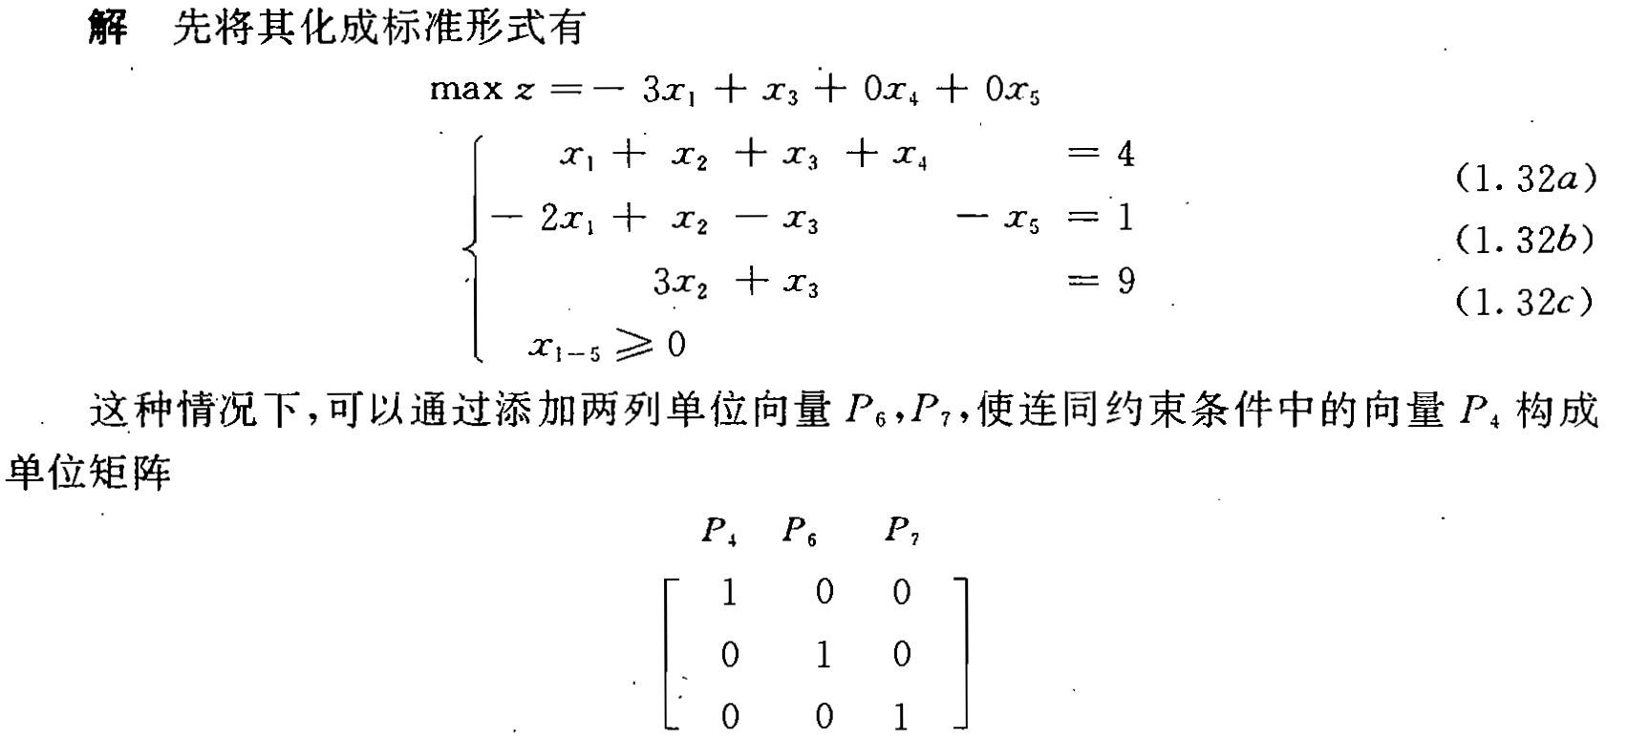
1.5 单纯形法的进一步讨论

Slide 5
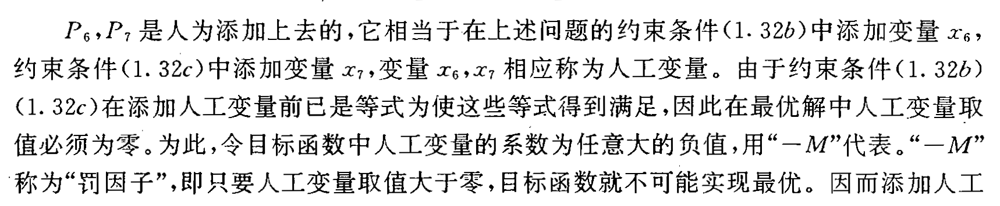
1.5 单纯形法的进一步讨论

Slide 6
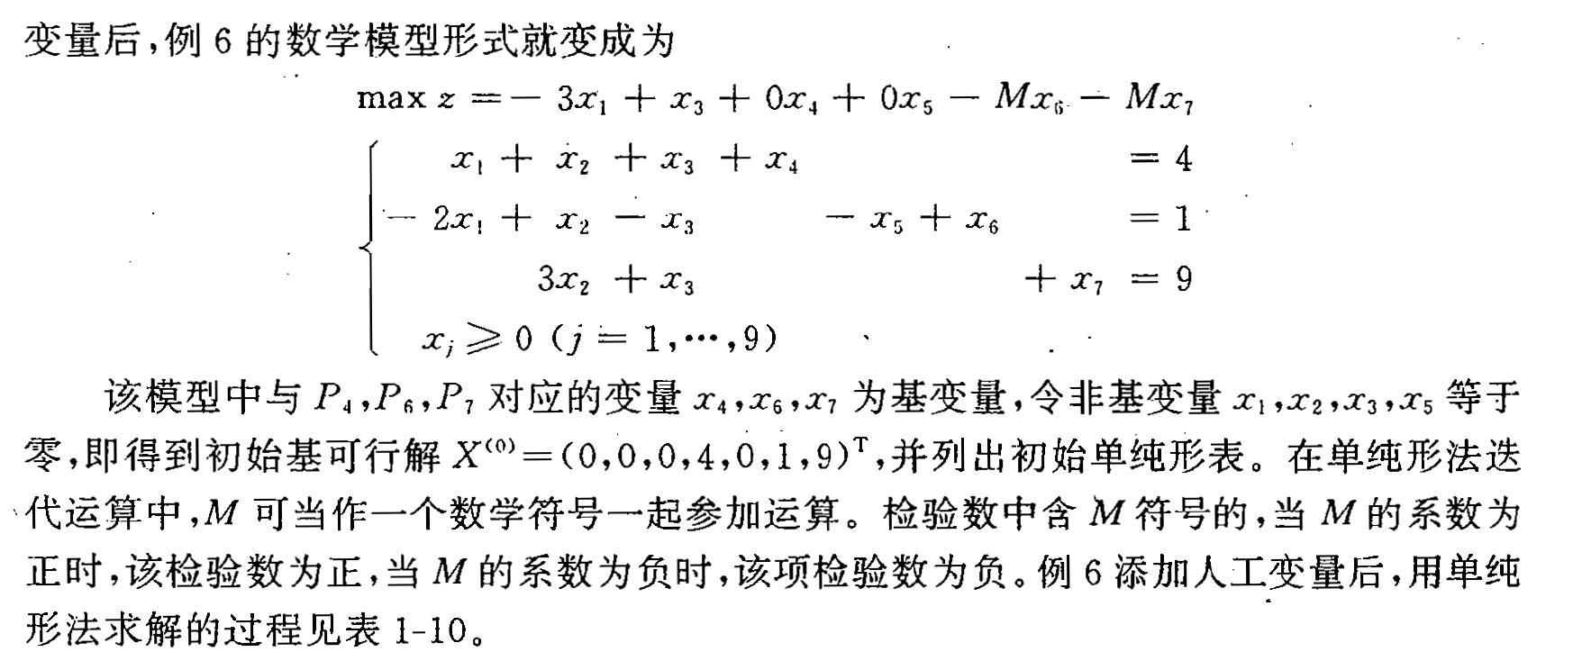
1.5 单纯形法的进一步讨论

Slide 7
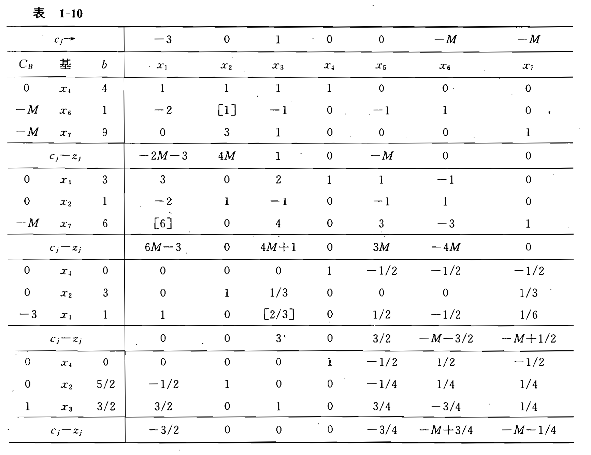
1.5 单纯形法的进一步讨论

Slide 8
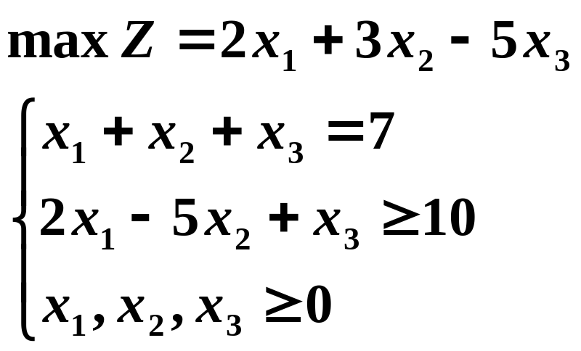
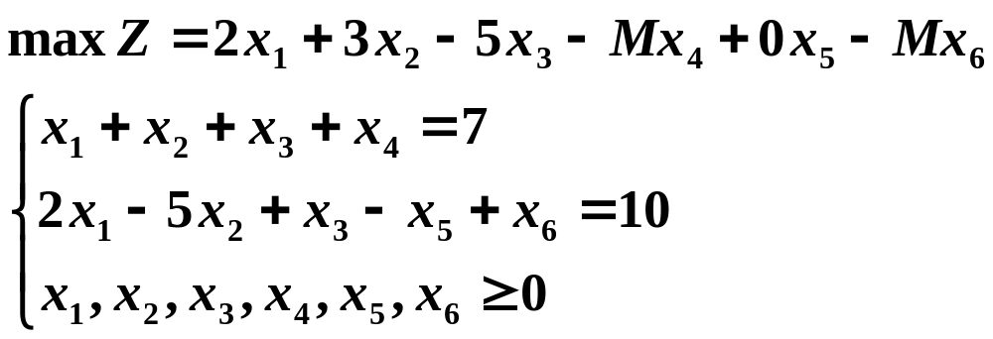
练习

Slide 9

c_{j}
2
3
-5
-M
0
-M
c_{B}
x_{B}
b
x₁
x₂
x₃
x₄
x₅
x₆
-M
x₄
7
1
1
1
1
0
0
7
-M
x₆
10
2
-5
1
0
-1
1
5
-Z
2+3M
3-4M
-5+2M
0
-M
0
c_{j}
2
3
-5
-M
0
-M
c_{B}
x_{B}
b
x₁
x₂
x₃
x₄
x₅
x₆
3
x₂
4/7
0
1
1/7
2/7
1/7
-1/7
2
x₁
45/7
1
0
6/7
5/7
-1/7
1/7
-Z
-102/7
0
0
-50/7
-M-16/7
-1/7
-M+1/7

Slide 10
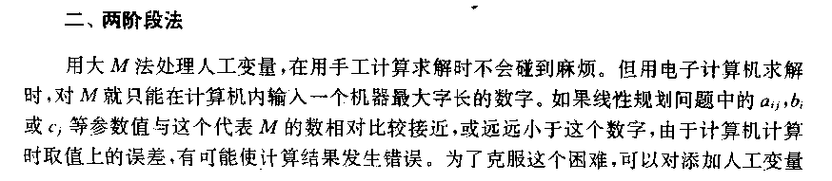
1.5 单纯形法的进一步讨论

Slide 11
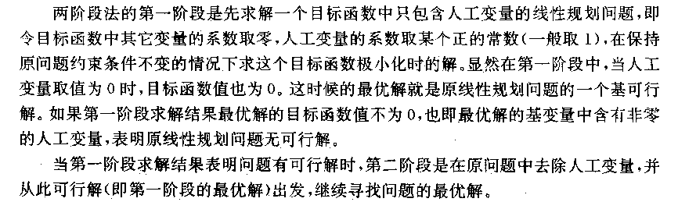
1.5 单纯形法的进一步讨论

Slide 12
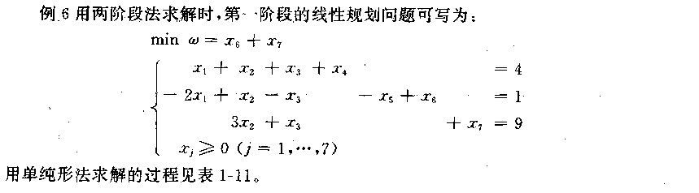
1.5 单纯形法的进一步讨论

Slide 13
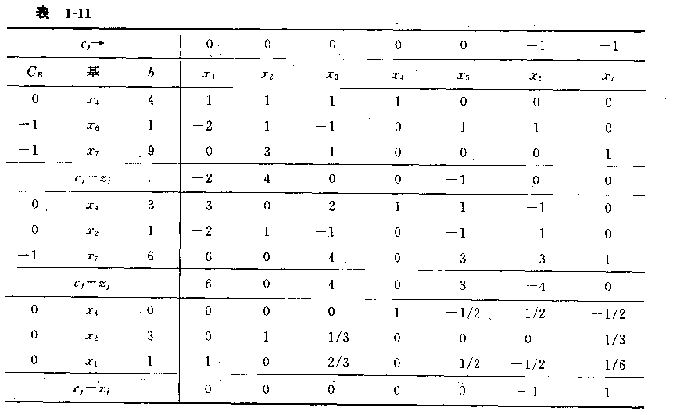
1.5 单纯形法的进一步讨论

Slide 14
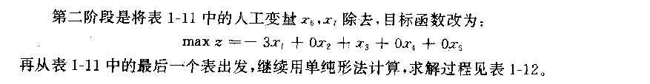
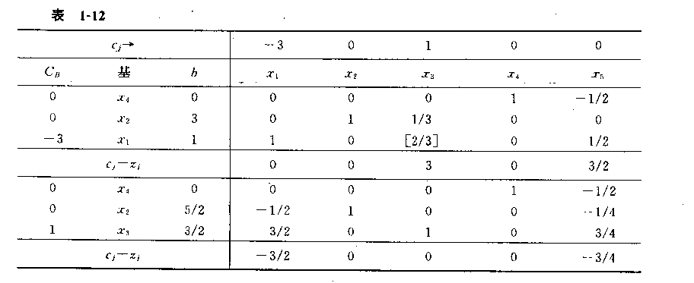
1.5 单纯形法的进一步讨论

Slide 15
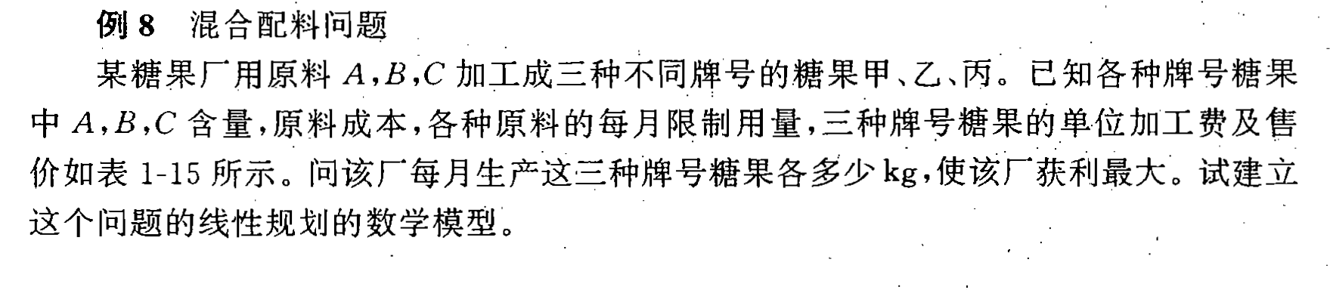
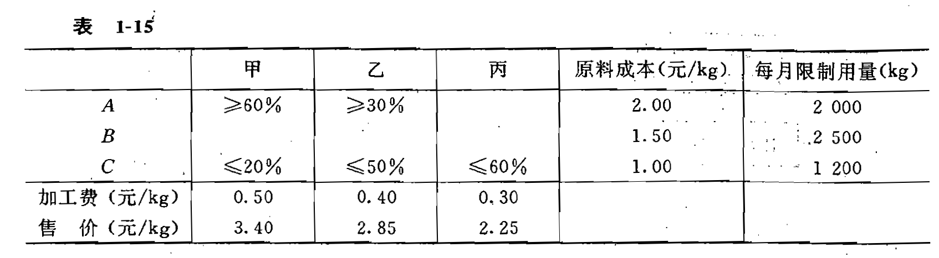
1.6 应用举例

Slide 16
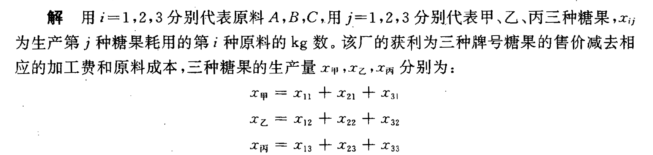
1.6 应用举例

Slide 17
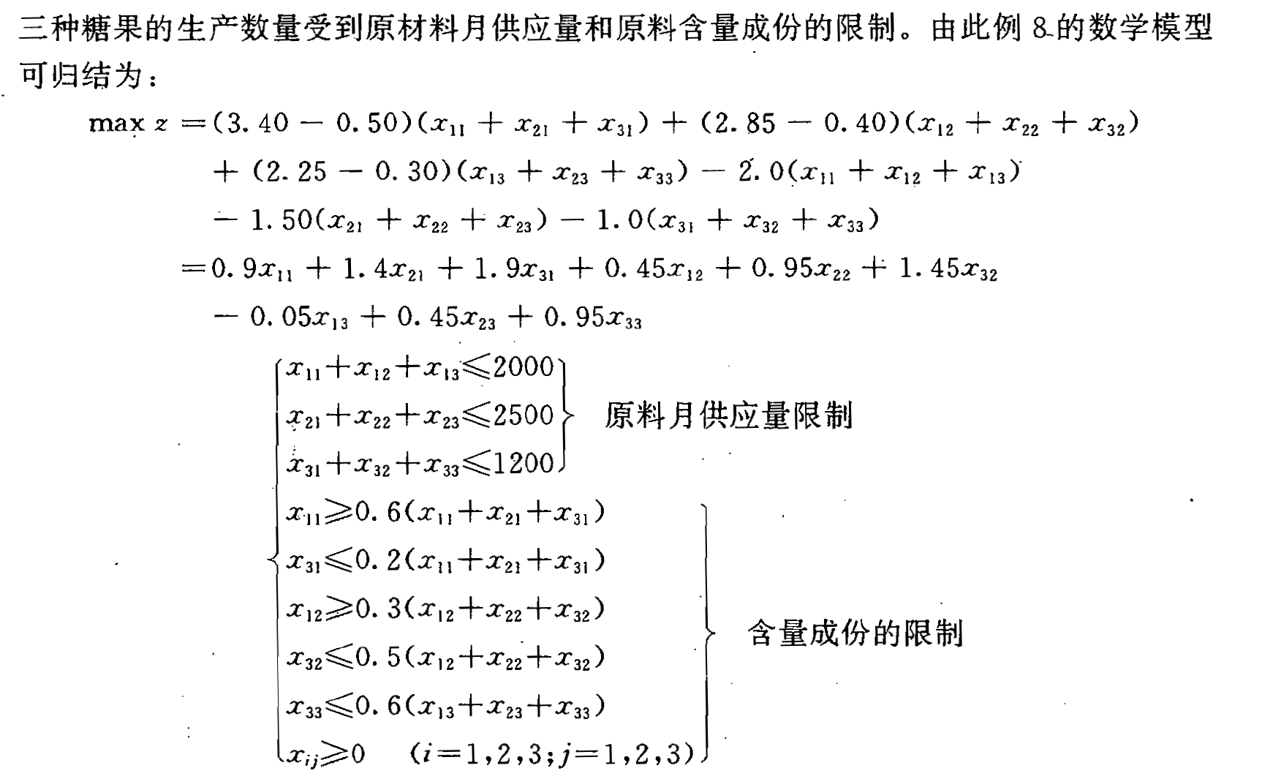
1.6 应用举例

Slide 18
1.6 应用举例
例9：某饲料场饲养动物出售，设每头动物每天至少需700g蛋白质、30g矿物质，100mg维生素。现有五种饲料可供选用，各种饲料每kg营养成分含量及单价如下表所示。
饲料 | 蛋白质/g | 矿物质/g | 维生素/mg | 价格/kg
1 | 3 | 1 | 0.5 | 0.2
2 | 2 | 0.5 | 1.0 | 0.7
3 | 1 | 0.2 | 0.2 | 0.4
4 | 6 | 2 | 2 | 0.3
5 | 18 | 0.5 | 0.8 | 0.8

Slide 19
1.6 应用举例
要求确定既满足动物生长的营养需要，又使费用最省的选用饲料的方案。（只需建模）

Slide 20
1.6 应用举例
例10：一贸易公司专门经营某种杂粮的批发业务。公司现有库容5000担的仓库。1月1日，公司拥有库存1000担杂粮，并有资金20000元。估计第一季度杂粮价格如下表所示。
 | 进货价/元/担 | 出货价/元/担
1月 | 2.85 | 3.10
2月 | 3.05 | 3.25
3月 | 2.90 | 2.95

Slide 21
1.6 应用举例
如买进的杂粮当月到货，但需到下个月才能卖出，且规定“货到付款”。公司希望本季末库存为2000担，问应采取什么样的买进与卖出的策略使3个月总的获利最大？（只需建模）

Slide 22
1.6 应用举例
例11：某厂在今后四个月内需租用仓库堆存物资。已知各个月所需的仓库面积数字列于下表。
月份 | 1 | 2 | 3 | 4
所需仓库面积 | 15 | 10 | 20 | 12
仓库租用费用，当租期合同期限越长时，享受的折扣优待越大，具体数字列于下表。
合同租赁期限 | 1 | 2 | 3 | 4
单位面积费用 | 2800 | 4500 | 6000 | 7300

Slide 23
1.6 应用举例
租借仓库的合同每月初都可以办理，每份合同具体规定租用面积数和期限。因此该厂可根据需要在任何一个月初办理租借合同，且每次办理时，可签一份，也可同时签若干份租用面积和租借期限不同的合同，总的目标是使所付的租借费最小（只需建模）

Slide 24
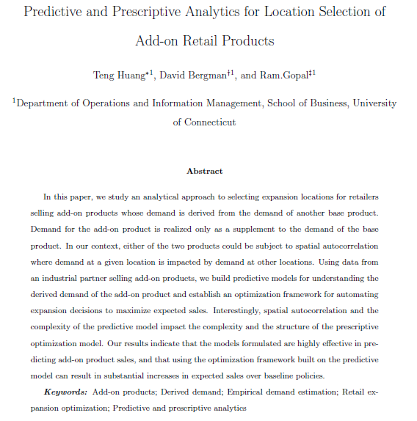
1.6 应用举例
应用一：一个连锁店要从N个地点进行选择M个地点建立商铺，每个地点最多只能建一个商铺，通过调研得知N个地点建立商铺后的利润为Pi（i=1, 2,…, N），问如何选择M个地点？

Slide 25
1.6 应用举例
应用二：因为项目需要，你要组建一个项目组，项目组成员不能超过5名，已知成员i对项目的贡献为Ci，请问如何组建效果最好？
应用三：硕士毕业论文需要专家评审，已知每篇论文i和专家j的熟悉程度为Fij，每篇论文需要3位以上专家评审，每位专家评审论文不能超过10个，请问如何指派效果最好？

Slide 26
谢谢大家

